Slide 1
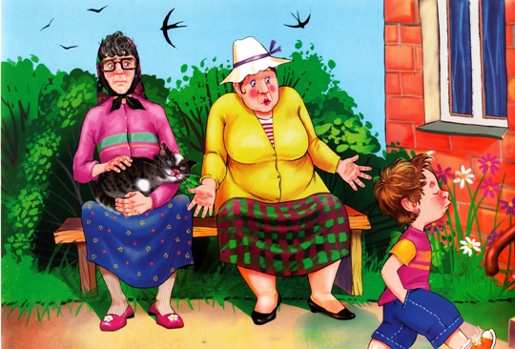
Я досліджую світ
1 клас
людина серед людей
Урок 33
Чому ввічливість завжди доречна?

Slide 2
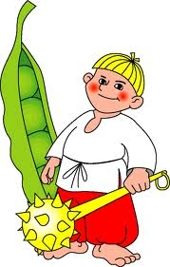
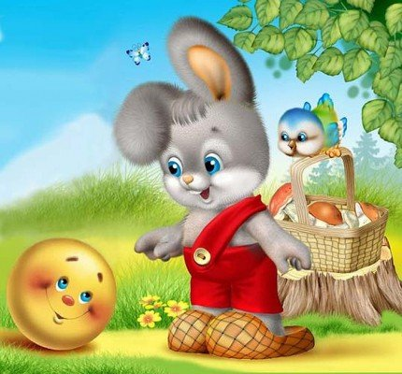
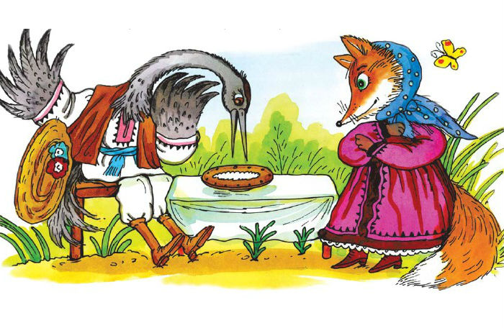
Налаштування на урок
Який казковий персонаж співпадає з твоїм настроєм на початку уроку? Чому?
Котигорошко
Журавель і лисиця
Червона шапочка
Колобок

Slide 3
Вправа «Синоптик»
Яка зараз пора року?
Який місяць?
Яке число?
Який день тижня?

Slide 4
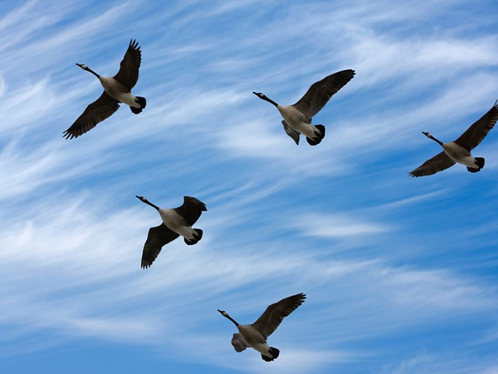
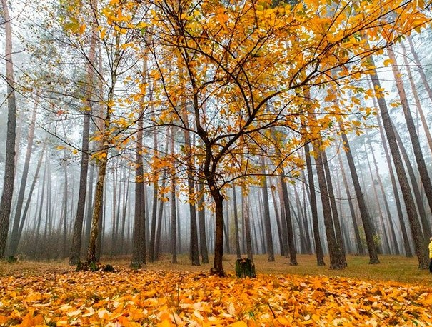
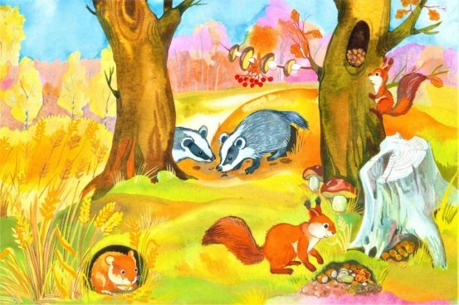
Вправа «Синоптик»
Який стан неба?
Тепло чи холодно надворі?
Яка температура повітря?
Чи дує вітер? Якщо так, то сильний чи повільний?
Чи були протягом доби опади?

Slide 5
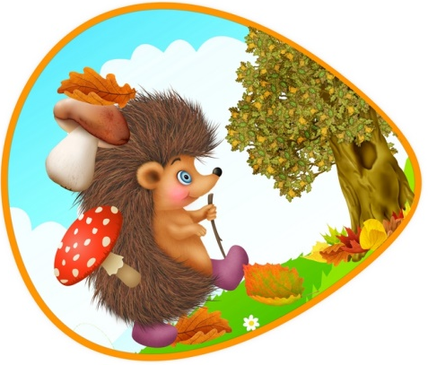
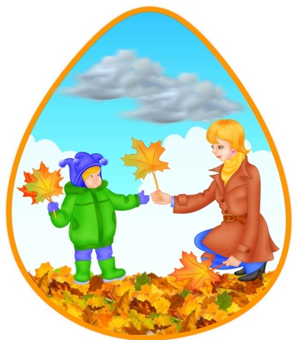
Осінні зміни
Птахи відлітають в теплі краї
Звірі готуються до зими
Діти після канікул повертаються до навчання
Стає холодно. Люди одягають теплий одяг
Йдуть холодні дощі
В садах, городах, полях збирають урожаї
Жовтіє та опадає листя

Slide 6
Виправ помилки, які допустив Данилко
До старших за віком, незнайомих людей обов’язково треба звертатися на «ти».
Чемний хлопчик завжди смикає дівчат за кіски.
Ввічливі діти ніколи не поступаються місцем старшим.
Якщо ти здалеку помітив знайомого, кричи через усю вулицю або з вікна.

Slide 7
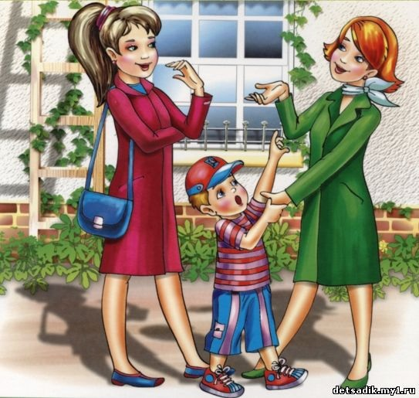
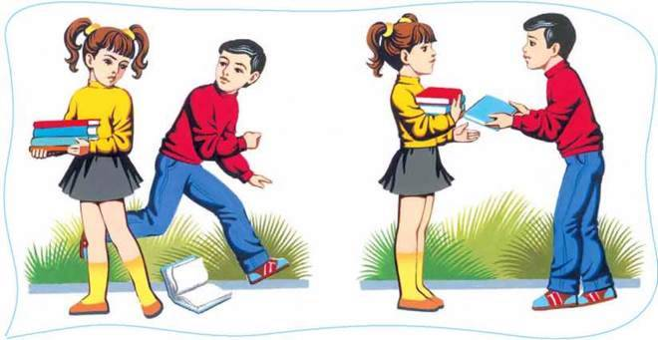
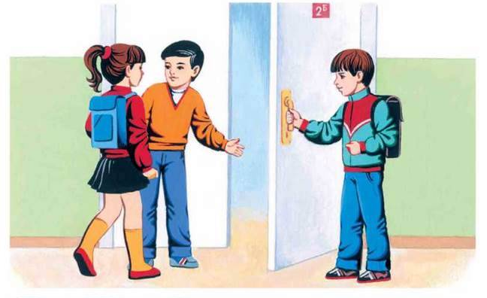
Чи завжди потрібно бути ввічливим?

Slide 8
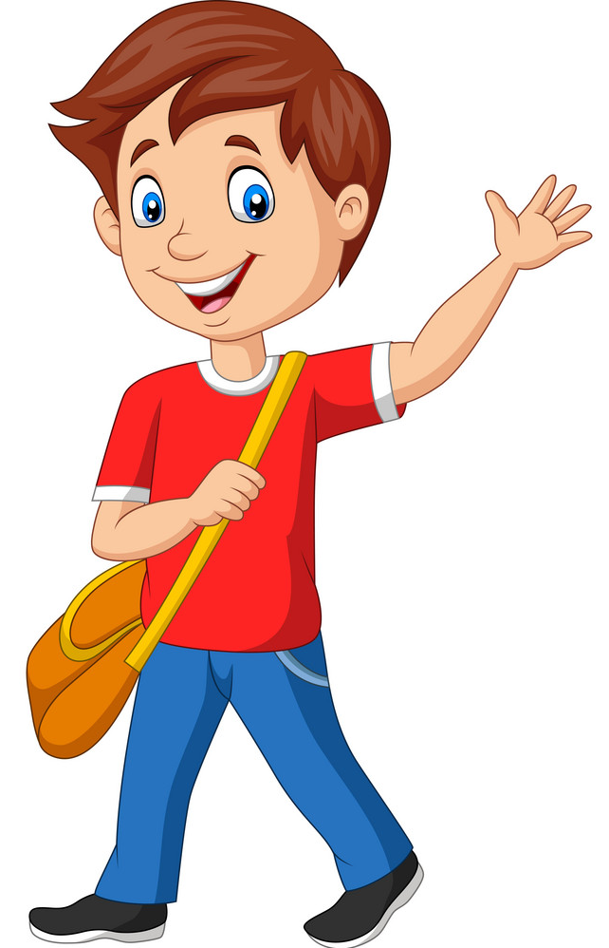
Прочитай вірш
Ніс хлопчина в школу в ранці Ручки, зошити й книжки. З усіма вітався вранці Наш Івасик залюбки.
Всім казав він «Добрий ранок!»
Людям, сонечку, пташкам... І всміхавсь теплом світанок, Дарував всім радість нам.

Slide 9
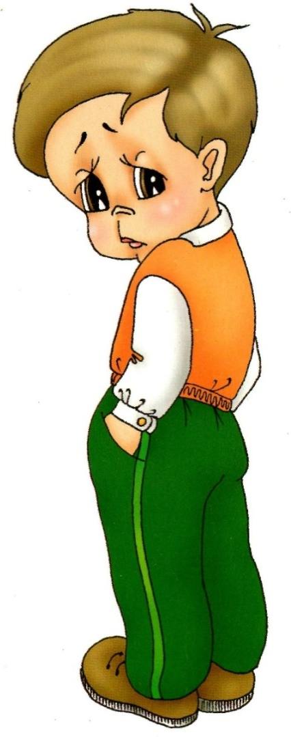
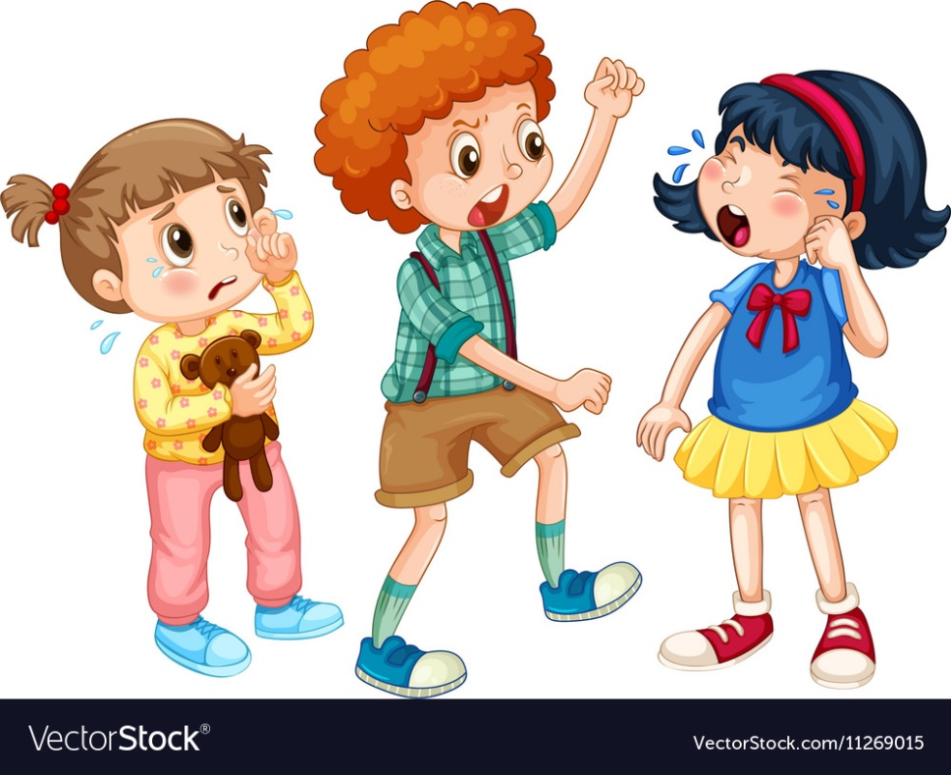
Прочитай вірш
А Василько — не вітався — Чи не вмів, чи не хотів... Між людьми завжди штовхався, Грубіянити умів...
То ж Василька не любили — Ніс хлопчина в серці зло. З ним дружити не хотіли, Й не цікаво з ним було,
Ще й слова несловникові Дуже часто він вживав. Й кулаки напоготові До дітей завжди тримав.

Slide 10
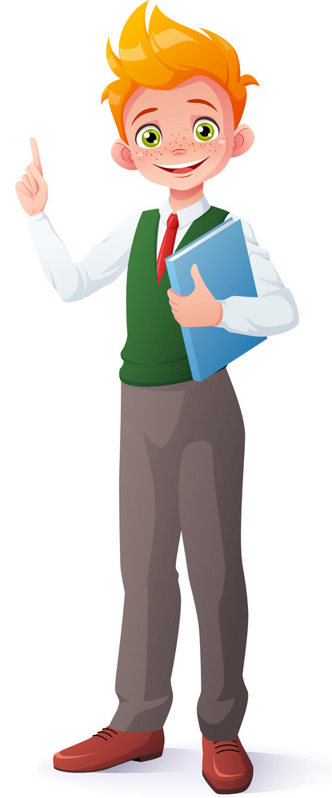
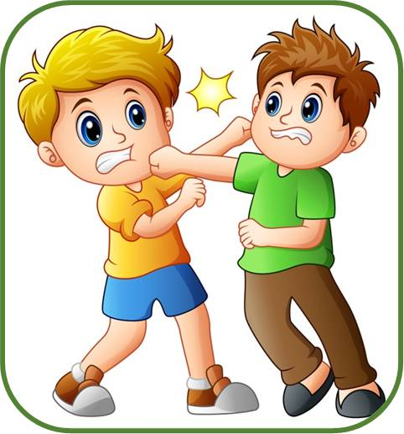
Прочитай вірш
Треба завжди чемним бути, Бо ж людина в світі ти! Слів чарівних не забути, Чемним у життя іти!
Порівняй поведінку двох хлопчиків із вірша, який хлопчик тобі подобається, а який — ні. Чому?
Чи завжди ти ввічливий з людьми?
Якщо ні, то постарайся виправитись,
адже ввічливих поважають...
Чи варто розмовляти ввічливо,
коли в тебе поганий настрій?

Slide 11
Які чарівні слова ти говориш найчастіше? Доповни перелік
Добрий вечір
Дякую
Будь - ласка
Вибачте
Перепрошую
До побачення
Чи подобається тобі бути ввічливим? Чому?
Яким секретом ввічливості ти будеш користуватися передусім?

Slide 12
Робота в зошиті
Доповни вислів потрібним словом. Поясни прислів’я
Увічливість відчиняє всі ...
двері.
Де варто вписати НЕ, щоб скласти правила гарного спілкування?
Усміхайся
Уважно слухай
не
Перебивай співрозмовника/співрозмовницю
Зошит.
Сторінка
30

Slide 13
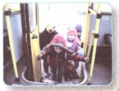
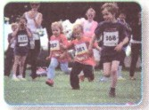
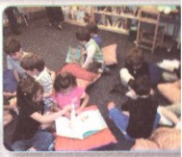
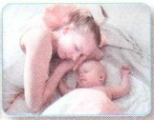
Робота в зошиті
Коли доречно говорити тихо. З’єднай. Домалюй свої ситуації
Зошит.
Сторінка
31

Slide 14
Робота в зошиті
Прочитай і з’єднай лініями приклади ввічливих слів.
Напиши своє улюблене ввічливе слово
Добрий вечір!
До побачення!
Вибачте!
Дуже дякую!
Вітання
Вибачення
Подяка
Прощання
Перепрошую!
Спасибі!
Добрий вечір!
Щасливої дороги!
Зошит.
Сторінка
31

Slide 15
Рефлексія
Оціни свою роботу на уроці
Було складно
Маю ще подумати
Було легко
Було цікаво

